Slide 1

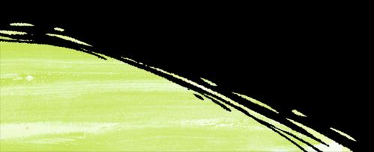

CHÍNH TAÛ
Nghe – viết: Chuỗi ngọc lam
Phân biệt âm đầu tr/ch, vần ao/au
HAPPY

Slide 2


1. Nghe và viết đúng chính tả, trình bày đúng một đoạn trong bài Chuỗi ngọc lam.
2. Làm đúng các bài tập phân biệt những tiếng có âm đầu hoặc vần dễ lẫn: tr/ch hoặc ao/au.
3. Có ý thức viết chữ đẹp, giữ vở sạch sẽ.

Slide 3
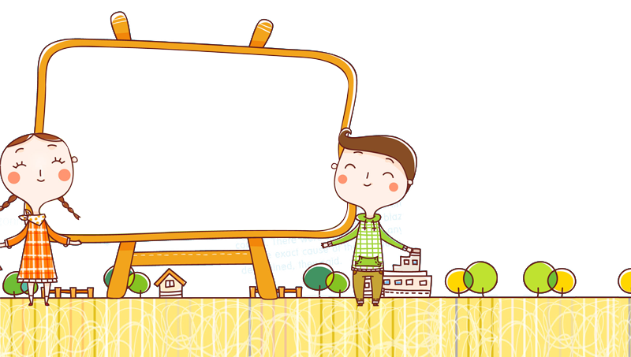
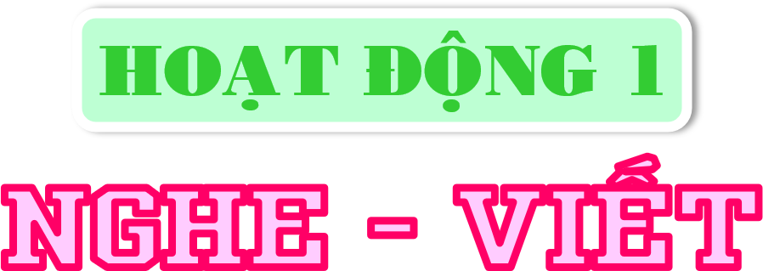

Slide 4
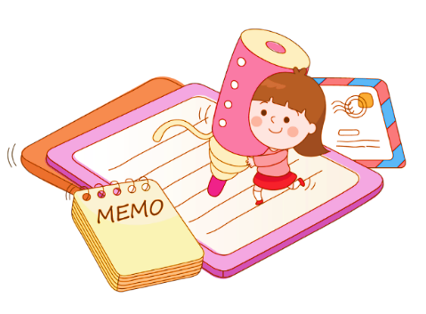
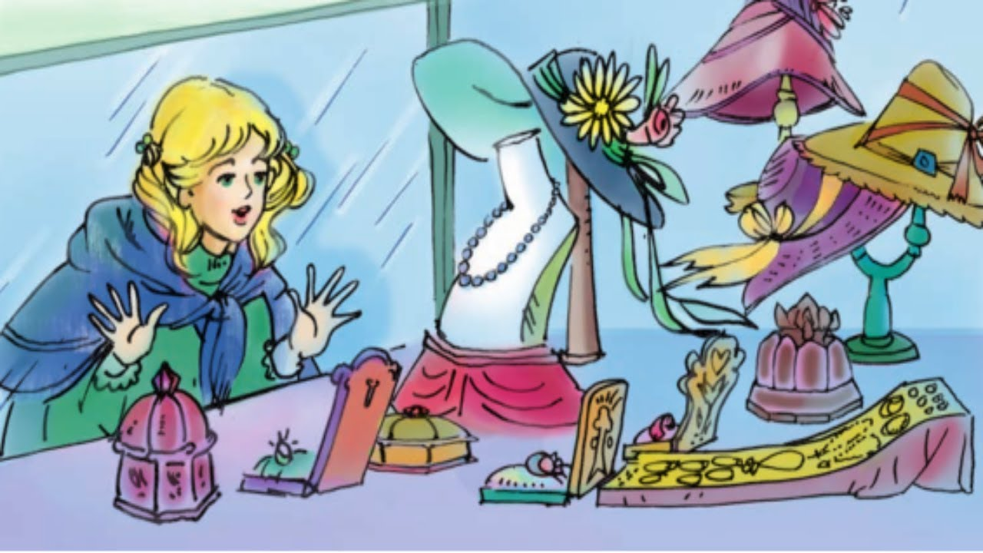
HOAÏT ÑOÄNG 1
Nghe – viết : Chuỗi ngọc lam (từ Pi– e ngạc nhiên... Cô bé mỉm cười rạng rỡ, chạy vụt đi.)

Slide 5
Chuỗi ngọc lam
Pi-e ngạc nhiên:
- Ai sai cháu đi mua?
- Cháu mua tặng chị cháu nhân lễ Nô-en. Chị đã nuôi cháu từ khi mẹ cháu mất.
- Cháu có bao nhiêu tiền?
Cô bé mở khăn tay ra, đổ lên bàn một nắm xu:
- Cháu đã đập con lợn đất đấy!
Pi-e trầm ngâm nhìn cô bé. Rồi vừa lúi húi gỡ mảnh giấy ghi giá tiền, anh vừa hỏi:
- Cháu tên gì?
- Cháu là Gioan.
Anh đưa cho Gioan chuỗi ngọc gói trong bao lụa đỏ:
- Đừng đánh rơi nhé!
Cô bé mỉm cười rạng rỡ, chạy vụt đi.

Slide 6

Nội dung của đoạn văn là gì?
Chú Pi-e biết Gioan lấy hết tiền dành dụm từ con lợn đất để mua tặng chị chuỗi ngọc nên đã tế nhị gỡ mảnh giấy ghi giá tiền để cô bé vui vì mua được chuỗi ngọc tặng chị

Slide 7

Một số từ ngữ
dễ viết sai chính tả

Slide 8
Chuỗi ngọc lam.
Pi-e ngạc nhiên:
- Ai sai cháu đi mua?
- Cháu mua tặng chị cháu nhân lễ Nô-en. Chị đã nuôi cháu từ khi mẹ cháu mất.
- Cháu có bao nhiêu tiền?
Cô bé mở khăn tay ra, đổ lên bàn một nắm xu:
- Cháu đã đập con lợn đất đấy!
Pi-e trầm ngâm nhìn cô bé. Rồi vừa lúi húi gỡ mảnh giấy ghi giá tiền, anh vừa hỏi:
- Cháu tên gì?
- Cháu là Gioan.
Anh đưa cho Gioan chuỗi ngọc gói trong bao lụa đỏ:
- Đừng đánh rơi nhé!
Cô bé mỉm cười rạng rỡ, chạy vụt đi.

